Slide 1
第 01 章节 ＡＣＭ基本输入输出
ＣＣＵＴＳＯＦＴ ＡＣＭ Ｔｅａｍ

Slide 2
C语言格式输入输出
(Standard Input and Output)
#include <stdio.h>

Slide 3
一个简单的C程序
#include <stdio.h>
void main()
{
int a,b;
scanf(“%d %d”,&a,&b);
printf(“%d”,a+b);
}
Notes:
ln

Slide 4
ACM 基本输入输出
今天我们就来解决 ACM中的输入输出问题
ACM 输入输出特点：
1. 非人工判题,不需要Please input data:等提示信息
2. 每组数据相对独立，不需要保存
3. 输入输出格式不定，但是简单，掌握了，以后争取不在输入输出格式上犯晕

Slide 5
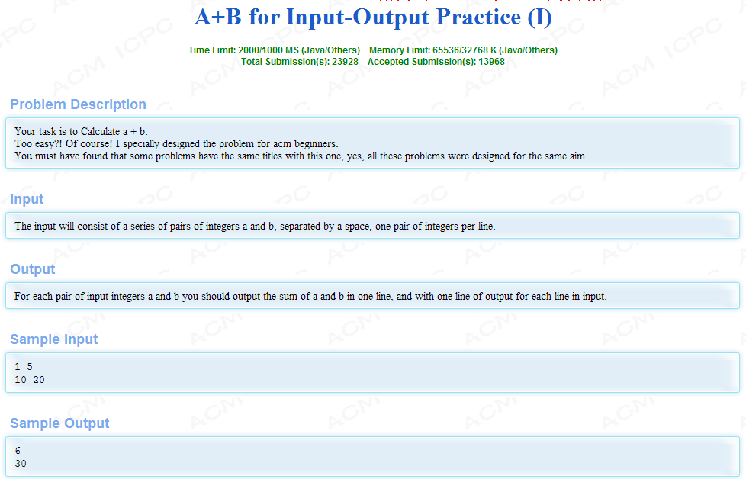
先看一个简单的题目☺ HDOJ 1089

Slide 6
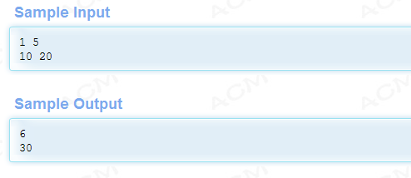
别被英文吓倒，
其实题意很简单，看数据也能明白
其实，就是：
输入的每行有两个数字：a 和b
让你计算a+b的和，并输出
输出每个结果后换行

Slide 7

思考：
我的程序只能处理一组输入，
而题目中输入数据组数不定，怎么办？
写个程序：
#include <stdio.h>
int main()
{
int a,b;
scanf(“%d%d”,&a,&b);
printf(“%d\n”,a+b);
return 0;
}
ACM 程序主函数main() 要用int型，并切勿忘记 return 0;

Slide 8
☹知识与能量不足☹
补充知识与能量，才能继续战斗
scanf(“%d %d”,&a,&b);
scanf() 函数 返回值为成功读取的数据个数
记住是个数而不是值。读到文件结尾返回-1.
EOF End Of File
宏定义常量， 相当于-1

Slide 9
我的第一个ACM的程序
（HDOJ 1089源代码）
// HDOJ 1089 A+B for Input-Output Practice (I)
#include <stdio.h>
int main()
{
int a,b;
while (scanf(“%d%d”,&a,&b) != EOF)
{
printf(“%d\n”,a+b);
}
return 0;
}

Slide 10
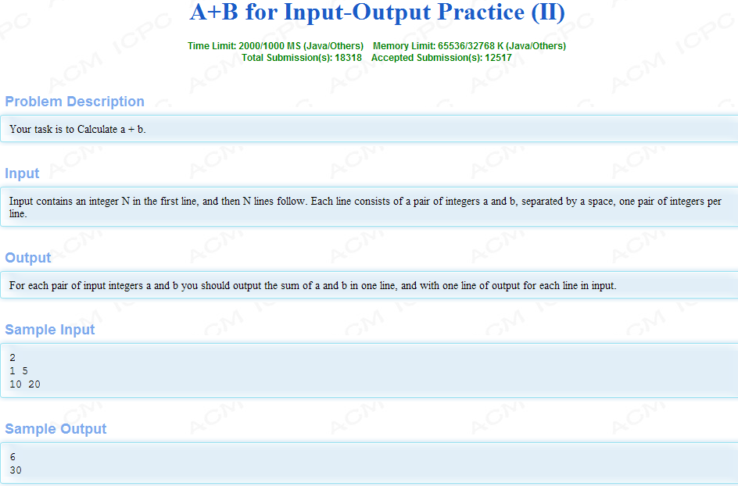
第二类输入（HDOJ 1090）

Slide 11
第二类输入
（首先给出数据组数HDOJ 1090源代码）
// HDOJ 1090 A+B for Input-Output Practice (II)
#include <stdio.h>
int main()
{
int n,a,b;
scanf(“%d”,&n);
while (n--)
{
scanf(“%d%d”,&a,&b) ;
printf(“%d\n”,a+b);
}
return 0;
}

Slide 12
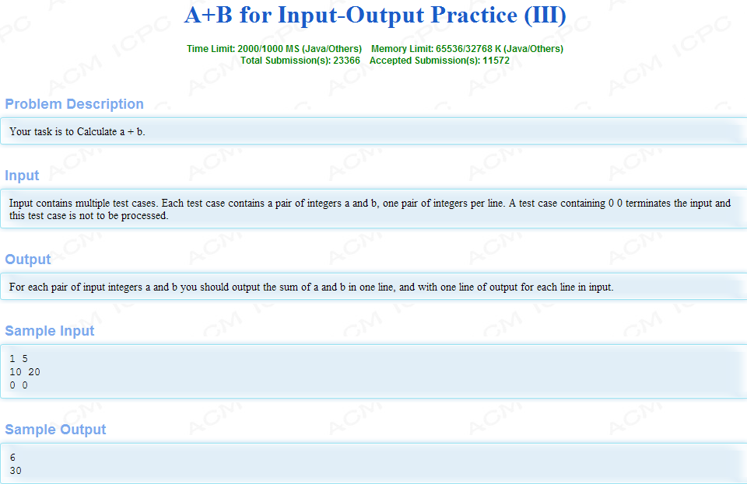
第三类输入（HDOJ 1091）

Slide 13
第三类输入
（首先给出数据组数HDOJ 1091源代码）
// HDOJ 1091 A+B for Input-Output Practice (III)
#include <stdio.h>
int main()
{
int a,b;
while (scanf(“%d%d”,&a,&b) ，a!=0 || b!=0)
{
printf(“%d\n”,a+b);
}
return 0;
}
或者是：if(a==0 && b==0) break;

Slide 14
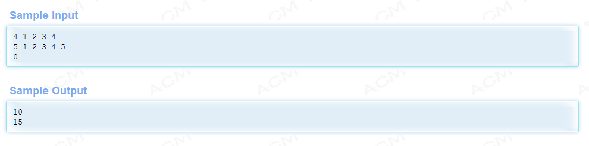
HDOJ 1092

Slide 15
HDOJ 1092 源程序：
// HDOJ 1090 A+B for Input-Output Practice (IV)
#include<stdio.h>
int main()
{
int n,a,sum;
while ( scanf("%d",&n), n )
{
sum=0;
while ( n-- )
{
scanf("%d",&a);
sum+=a;
}
printf("%d\n",sum);
}
return 0;
}

Slide 16
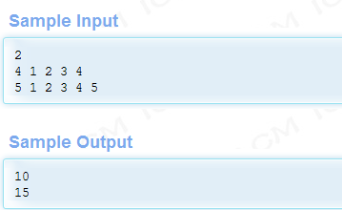
HDOJ 1093

Slide 17
HDOJ 1093 源程序
int c,n,a,sum;
scanf("%d",&c);
while(c--)
{
sum=0;
scanf("%d",&n);
while(n--)
{
scanf("%d",&a);
sum+=a;
}
printf("%d\n",sum);
}

Slide 18
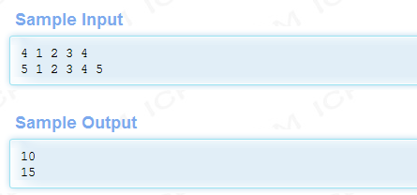
HDOJ 1094

Slide 19
HDOJ 1094
int n,a,sum;
while( scanf("%d",&n) != EOF)
{
sum=0;
while( n-- )
{
scanf("%d",&a);
sum+=a;
}
printf("%d\n",sum);
}

Slide 20
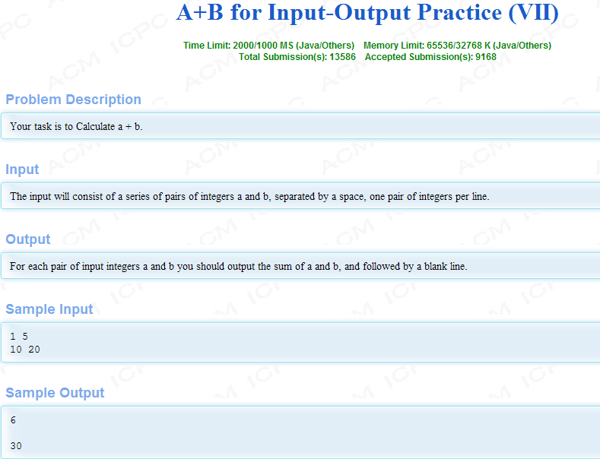
HDOJ 1095

Slide 21
HDOJ 1095 另一类输出
// HDOJ 1095 A+B for Input-Output Practice(VII)
#include<stdio.h>
int main()
{
int a,b;
while(scanf("%d%d",&a,&b)!= EOF)
{
printf("%d\n\n",a+b);
}
return 0;
}

Slide 22
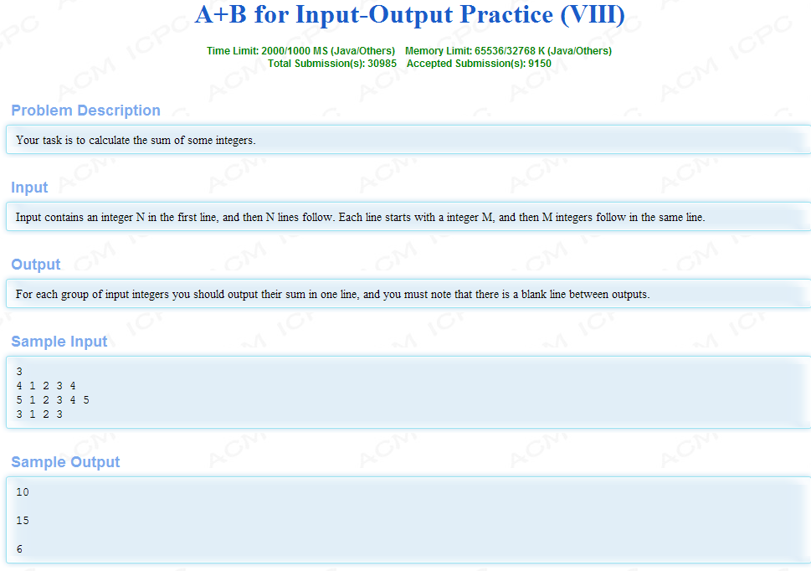
HDOJ 1096

Slide 23
HDOJ 1096 最后一种输出
int c,n,a,sum,i;
scanf("%d",&c);
for(i=1; i<=c; i++)
{
if(i>1) printf("\n");
sum=0;
scanf("%d",&n);
while(n--)
{
scanf("%d",&a);
sum+=a;
}
printf("%d\n",sum);
}

Slide 24
总结一下：（ 小技巧、规定）
1、main 函数返回值为int 型（正式比赛要求）
2、 scanf函数返回值就是读出的变量个数，没有读到数据，返回-1。 EOF是一个预定义的常量，等于-1
3、scanf()函数读入数据，不能规定精度，
如: scanf("%7.2f",&a); 是不合法的
3、C语言只有printf(“”); 输出换行用printf(“\n”);
没有println(“”); 不要受Java影响
4、C 语言不支持在for()语句里定义变量，
如for(int i=0; i<10; i++) 是错误的

Slide 25
总结一下： 三种输入，三种输出
1、数据量不定while(scanf(“%d”,&n) != EOF)
2、先给数据量scanf(“%d”,&n); while (n--){}
3、以某数值或符号结束
while(scanf(“%d”,&n),n)
1、直接输出数据然后换行
2、每组数据后follow一个空行
3、每两组数据之间between一个空行

Slide 26
ACM的基本输入输出
讲完了！！

Slide 27
作业：
熟悉OJ 提交（Submit）
HDOJ 1089 – 1096 8题掌握基本输入输出格式（已讲解）
HDOJ 2006 求奇数的乘积
HDOJ 2010 求水仙花数

